Slide 1


Slide 2
TÀI LIỆU TẬP HUẤN
SỬ DỤNG SÁCH GIÁO KHOA
HOẠT ĐỘNG TRẢI NGHIỆM, HƯỚNG NGHIỆP 8
CÁNH DIỀU

Slide 3
MỤC TIÊU KHOÁ TẬP HUẤN
Kết thúc khoá tập huấn, học viên có thể:
Hiểu được quan điểm, tư tưởng của tác giả thể hiện trong sách Hoạt động trải nghiệm, hướng nghiệp 8.
Xây dựng được kế hoạch cụ thể cho từng bài để tổ chức hoạt động trải nghiệm cho học sinh (HS) lớp 8.
Vận dụng được một số phương pháp và kĩ thuật dạy học hiện đại trong tổ chức hoạt động trải nghiệm cho HS lớp 8 bộ sách Cánh Diều.
Phân tích được cấu trúc của toàn bộ cuốn sách, nội dung của từng chủ đề và các hoạt động trải nghiệm theo từng tuần.

Slide 4
PHẦN 1
KHÁI QUÁT CHUNG VỀ HOẠT ĐỘNG TRẢI NGHIỆM,
HƯỚNG NGHIỆP LỚP 8
Mục tiêu của hoạt động trải nghiệm, hướng nghiệp
Nội dung hoạt động
Phương thức tổ chức và loại hình hoạt động
Đánh giá
Yêu cầu cần đạt
Đặc điểm của hạt động trải nghiệm

Slide 5
ĐẶC ĐIỂM CỦA HOẠT ĐỘNG TRẢI NGHIỆM
VÀ HOẠT ĐỘNG TRẢI NGHIỆM, HƯỚNG NGHIỆP
Là hoạt động giáo dục bắt buộc, được thực hiện từ lớp 1 đến lớp 12.
Do nhà giáo dục định hướng, thiết kế và hướng dẫn thực hiện, tạo cơ hội cho HS tiếp cận thực tế, thể nghiệm cảm xúc tích cực, khai thác những kinh nghiệm đã có và huy động tổng hợp kiến thức, kĩ năng của các môn học để thực hiện nhiệm vụ được giao hoặc giải quyết những vấn đề của thực tiễn đời sống.
Góp phần hình thành, phát triển các phẩm chất chủ yếu, năng lực chung và các năng lực đặc thù cho HS.

Slide 6
MỤC TIÊU
HĐTN, HN hình thành, phát triển các phẩm chất, năng lực chung và các năng lực đặc thù của HS:
+ Các năng lực chung: năng lực tự chủ và tự học, giao tiếp và hợp tác, giải quyết vấn đề và sáng tạo.
+ Các năng lực đặc thù: năng lực thích ứng với cuộc sống, năng lực thiết kế và tổ chức hoạt động, năng lực định hướng nghề nghiệp.

Slide 7
Mục tiêu cấp Trung học cơ sở:
+ Củng cố thói quen tích cực, nền nếp trong học tập và sinh hoạt
+ Giao tiếp ứng xử có văn hoá
+ Phát triển trách nhiệm cá nhân: trách nhiệm với bản thân, trách nhiệm với gia đình, cộng đồng;hình thành các giá trị của cá nhân theo chuẩn mực chung của xã hội
+ Hình thành và phát triển năng lực giải quyết vấn đề trong cuộc sống
+ Biết tổ chức công việc một cách khoa học
+ Có hứng thú, hiểu biết về một số lĩnh vực nghề nghiệp, có ý thức rèn luyện những phẩm chất cần thiết của người lao động
+ Lập được kế hoạch học tập, rèn luyện phù hợp với định hướng nghề nghiệp khi kết thúc giai đoạn giáo dục cơ bản.

Slide 8
NỘI DUNG HOẠT ĐỘNG
Hoạt động hướng vào bản thân
Hoạt động khám phá bản thân
Hoạt động rèn luyện bản thân
Hoạt động hướng đến xã hội
Hoạt động chăm sóc gia đình
Hoạt động xây dựng nhà trường
Hoạt động hướng đến tự nhiên
Hoạt động tìm hiểu và bảo tồn cảnh quan thiên nhiên
Hoạt động tìm hiểu và bảo vệ môi trường
Hoạt động hướng nghiệp
Hoạt động tìm hiểu nghề nghiệp (lớp 6, 7 chỉ có nội dung này)
Hoạt động rèn luyện phẩm chất, năng lực phù hợp với định hướng nghề nghiệp
Hoạt động xây dựng cộng đồng
Hoạt động lựa chọn hướng nghề nghiệp và lập kế hoạch học tập theo định hướng nghề nghiệp

Slide 9
CÁC YÊU CẦU CẦN ĐẠT
CHƯƠNG TRÌNH HĐTN, HN LỚP 8
NỘI DUNG HOẠT ĐỘNG | YÊU CẦU CẦN ĐẠT
HOẠT ĐỘNG HƯỚNG VÀO BẢN THÂN
Hoạt động khám phá bản thân | Nhận diện được những nét đặc trưng trong tính cách của bản thân. Nhận diện được sự thay đổi cảm xúc của bản thân và biết điều chỉnh theo hướng tích cực. Nhận diện được khả năng tranh biện, thương thuyết của bản thân để bảo vệ quan điểm của mình trong một số tình huống.

Slide 10
Hoạt động rèn luyện bản thân | Xác định được trách nhiệm với bản thân và với mọi người xung quanh. Thể hiện được trách nhiệm của bản thân trong các hoạt động, thực hiện được các cam kết đề ra. Nhận biết được những tình huống cần từ chối và thực hiện được kĩ năng từ chối rong một số tình huống cụ thể. Nhận ra ảnh hưởng của các yếu tố bên ngoài như tiếp thị, quảng cáo đến quyết định chi tiêucá nhân để có quyết định phù hợp. Thể hiện được sự tự chủ trong các mối quan hệ trong đời sốngvà quan hệ trên mạng xã hội.

Slide 11
HOẠT ĐỘNG HƯỚNG ĐẾN XÃ HỘI
Hoạt động chăm sóc gia đình | Thực hiện được những việc làm và lời nói để người thân hài lòng. Tôn trọng ý kiến khác nhau của các thành viên trong gia đình và thể hiện được khả năng thuyết phục. Biết sắp xếp công việc và hoàn thành các công việc trong gia đình. Thể hiện cách sống tiết kiệm trong sinh hoạt gia đình. Lập được kế hoạch kinh doanh của bản thân phù hợp với lứa tuổi.
Hoạt động xây dựng nhà trường | Xây dựng được tình bạn và biết cách gìn giữ tình bạn. Nhận diện được dấu hiệu bắt nạt học đường và có kĩ năng phòng, tránh bắt nạt học đường. Thực hiện được các việc làm cụ thể góp phần xây dựng truyền thống nhà trường. Tham gia hoạt động giáo dục theo chủ đề của Đoàn Thanh niên Cộng sản Hồ Chí Minh, Đội Thiếu niên Tiền phong Hồ Chí Minh và nhà trường.
Hoạt động xây dựng cộng đồng | Biết tìm sự hỗ trợ từ những người xung quanh khi gặp khó khăn trong giải quyết vấn đề. Lập và thực hiện được kế hoạch hoạt động thiện nguyện. Tham gia các hoạt động giáo dục truyền thống và phát triển cộng đồng ở địa phương.

Slide 12
HOẠT ĐỘNG HƯỚNG ĐẾN TỰ NHIÊN
Hoạt động tìm hiểu và bảo tồn cảnh quan thiên nhiên | Thiết kế được sản phẩm thể hiện vẻ đẹp danh lam thắng cảnh, cảnh quan thiên nhiên của địa phương. Tổ chức sự kiện giới thiệu về vẻ đẹp cảnh quan thiên nhiên, danh lam thắng cảnh của địa phương và cách bảo tồn
Hoạt động tìm hiểu và bảo vệ môi trường | Sưu tầm được tài liệu và viết được báo cáo về thiên tai và thiệt hại do thiên tai gây ra cho địa phương trong một số năm Xây dựng và thực hiện được kế hoạch truyền thông cho người dân địa phương về những biện pháp đề phòng thiên tai và giảm nhẹ rủi ro khi gặp thiên tai.

Slide 13
HOẠT ĐỘNG HƯỚNG NGHIỆP
Hoạt động tìm hiểu nghề nghiệp | Lập được danh mục những nghề phổ biến trong xã hội hiện đại. Nêu được việc làm đặc trưng, trang thiết bị, dụng cụ lao động cơ bản của những nghề phổ biến trong xã hội hiện đại. Nêu được những thách thức, phẩm chất và năng lực cần có của người làm nghề trong xã hội hiện đại.

Slide 14
HOẠT ĐỘNG HƯỚNG NGHIỆP
Hoạt động rèn luyện phẩm chất, năng lực phù hợp với định hướng nghề nghiệp | Xây dựng và thực hiện được kế hoạch khảo sát hứng thú nghề nghiệp của học sinh trong trường. Rèn luyện được sức khoẻ, độ bền, tính kiên trì, sự chăm chỉ trong công việc và có thái độ tôn trọng đối với lao động nghề nghiệp. Tự đánh giá được việc rèn luyện phẩm chất và năng lực của bản thân phù hợp với yêu cầu của người lao động trong xã hội hiện đại.
Hoạt động lựa chọn hướng nghề nghiệp và lập kế hoạch học tập theo định hướng nghề nghiệp | Định hướng được các nhóm môn học ở trung học phổ thông liên quan đến hướng nghiệp. Xây dựng được kế hoạch học tập hướng nghiệp.

Slide 15
PHƯƠNG THỨC TỔ CHỨC
Phương thức khám phá
Phương thức thể nghiệm
Phương thức cống hiến
Phương thức nghiên cứu

Slide 16
LOẠI HÌNH HOẠT ĐỘNG
Sinh hoạt dưới cờ
Hoạt động giáo dục theo chủ đề
Sinh hoạt lớp
Hoạt động câu lạc bộ

Slide 17
ĐÁNH GIÁ
Mục đích đánh giá
Thu thập thông tin chính xác, kịp thời, có giá trị về mức độ đáp ứng yêu cầu cần đạt so với chương trình; sự tiến bộ của HS trong và sau các giai đoạn trải nghiệm.
Kết quả đánh giá
- Là căn cứ để định hướng HS tiếp tục rèn luyện hoàn thiện bản thân và cũng là căn cứ quan trọng để các cơ sở giáo dục, các nhà quản lí và đội ngũ GV điều chỉnh chương trình và các hoạt động giáo dục trong trường.
- Là kết quả tổng hợp đánh giá thường xuyên và định kì về phẩm chất và năng lực có thể phân ra một số mức để xếp loại, được ghi vào hồ sơ học tập của HS (tương đương 1 môn học).

Slide 18
ĐÁNH GIÁ
Nội dung đánh giá
Các biểu hiện của phẩm chất và năng lực đã được xác định trong chương trình
Đối với Sinh hoạt dưới cờ và Sinh hoạt lớp, nội dung đánh giá chủ yếu tập trung vào sự đóng góp của HS cho các hoạt động tập thể và việc thực hiện có kết quả hoạt động chung của tập thể.
Các yếu tố như động cơ, tinh thần, thái độ, ý thức trách nhiệm, tính tích cực đối với hoạt động chung của HS cũng được đánh giá thường xuyên trong quá trình tham gia hoạt động.

Slide 19
ĐÁNH GIÁ
Cách thức đánh giá
Kết hợp đánh giá của GV với tự đánh giá và đánh giá đồng đẳng của HS, đánh giá của cha mẹ HS và đánh giá của cộng đồng; GV chủ nhiệm lớp chịu trách nhiệm tổng hợp kết quả đánh giá.
Cứ liệu đánh giá
Thông tin thu thập được từ quan sát của GV, từ ý kiến tự đánh giá của HS, đánh giá đồng đẳng của các HS trong lớp, ý kiến nhận xét của cha mẹ HS và cộng đồng
Thông tin về số giờ/lần tham gia hoạt động trải nghiệm (HĐ tập thể, HĐ trải nghiệm thường xuyên, HĐ xã hội và phục vụ cộng đồng, HĐ lao động,...)
Số lượng và chất lượng các sản phẩm hoàn thành được lưu trong hồ sơ hoạt động.

Slide 20

PHẦN 2
GIỚI THIỆU SÁCH GIÁO KHOA
HOẠT ĐỘNG TRẢI NGHIỆM,
HƯỚNG NGHIỆP 8
Quan điểm
biên soạn
Đặc điểm SGK Hoạt động trải nghiệm, hướng nghiệp 8
Nội dung SGK Hoạt động trải nghiệm, hướng nghiệp 8
Cấu trúc SGK Hoạt động trải nghiệm, hướng nghiệp 8
Phương pháp tổ chức hoạt động trải nghiệm, hướng nghiệp
Đánh giá

Slide 21
QUAN ĐIỂM BIÊN SOẠN
Bám sát mục tiêu và yêu cầu cần đạt của CT HĐTN, HN 8.
Cấu trúc theo chủ đề nhằm định hướng hoạt động giáo dục cho HS.
Quán triệt sâu sắc tư tưởng “Mang cuộc sống vào bài học – Đưa bài học vào cuộc sống” của bộ sách Cánh Diều.
Tạo mọi cơ hội để HS được thực hành, trải nghiệm thực tiễn.
Đảm bảo tính mở, linh hoạt để thuận lợi triển khai trong thực tiễn.
Sách được thiết kế theo tiếp cận hoạt động – tiếp cận đặc thù của trải nghiệm và là tiếp cận tối ưu cho việc hình thành phẩm chất, năng lực.

Slide 22
ĐẶC ĐIỂM SGK HĐTN, HN 8
Thiết kế theo hướng tiếp cận hoạt động.
Bám sát yêu cầu cần đạt trong chương trình; khoa học, lo-gic, vừa có sức khái quát cho các mạch nội dung vừa sát với thực tiễn và với lứa tuổi học sinh.
Các hoạt động tạo điều kiện cho học sinh thực hành, vận dụng kiến thức vào đời sống thực tiễn, vận dụng kiến thức liên môn.
Các chủ đề, hoạt động trong SGK tạo điều kiện cho giáo viên đổi mới phương pháp và hình thức tổ chức dạy học.
Nội dung thiết kế theo hướng mở.
Các phương pháp và kĩ thuật đánh giá theo hướng phát triển phẩm chất và năng lực học sinh.
Mọi giáo viên đều có thể thực hiện được khi được tập huấn, hướng dẫn.
Sách được thiết kế mới mẻ, nổi bật.

Slide 23
NỘI DUNG SGK – CÁC CHỦ ĐỀ
Chủ đề 1
Môi trường
học đường
Chủ đề 2
Phát triển
bản thân
Chủ đề 3
Sống
có trách nhiệm
Chủ đề 4
Làm chủ
bản thân
Chủ đề 5
Em và cộng đồng
Chủ đề 6
Gia đình
yêu thương
Chủ đề 7
Thiên nhiên
quanh ta
Chủ đề 8
Nghề nghiệp trong xã hội
hiện đại
Chủ đề 9
Định hướng
nghề nghiệp

Slide 24
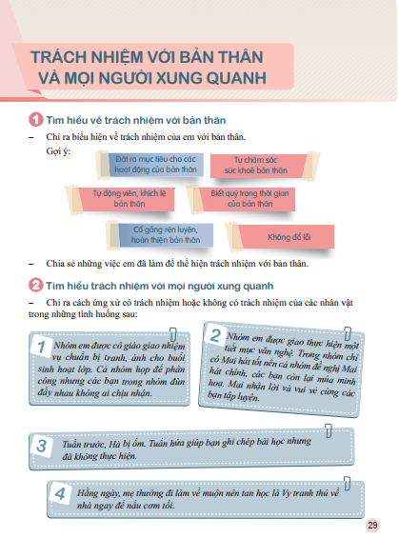
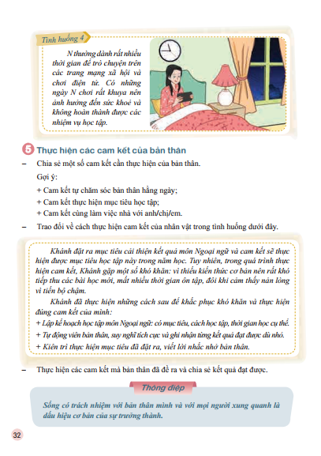
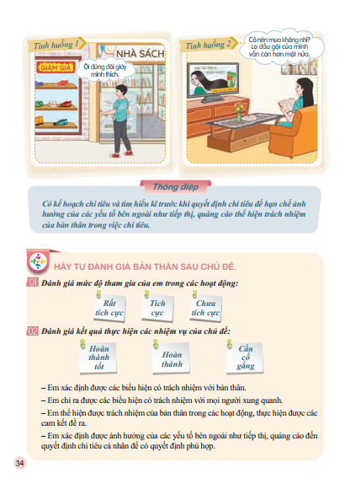
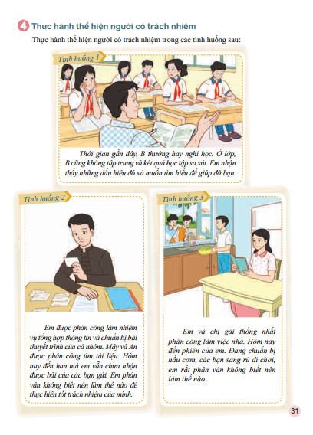

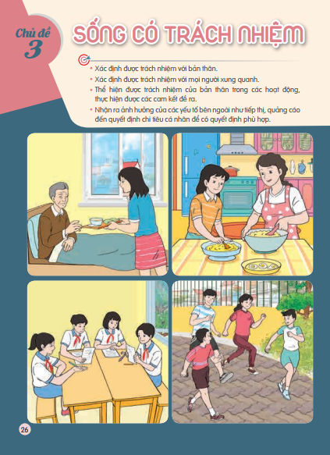

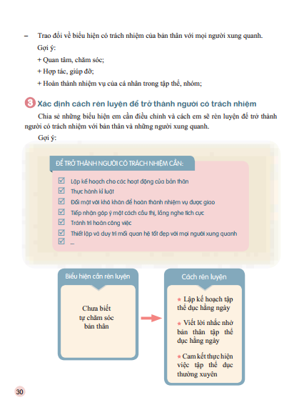
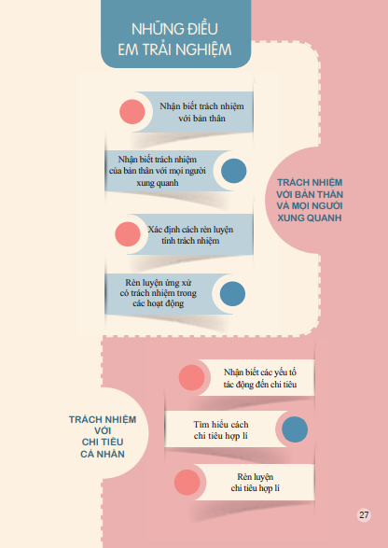
CẤU TRÚC CỦA CHỦ ĐỀ
Mỗi chủ đề được thiết kế bao gồm: mục tiêu, định hướng nội dung của chủ đề, gợi ý hoạt động sinh hoạt dưới cờ, sinh hoạt lớp, các yêu cầu đối với việc chuẩn bị, các hoạt động và đánh giá cuối mỗi chủ đề.

Slide 25
Trong đó, Sinh hoạt dưới cờ và sinh hoạt lớp là tự chọn, giáo viên có thể chọn các hoạt động phù hợp để thực hiện.

Slide 26
TƯ TƯỞNG THIẾT KẾ
Tiếp cận hoạt động – tiếp cận đặc thù của trải nghiệm và là tiếp cận tối ưu cho việc hình thành phẩm chất, năng lực.
Các yêu cầu cần đạt – các năng lực và phẩm chất được hình thành theo hướng tích hợp ngay trong các hành động, các việc làm cần thiết để tạo nên hoạt động.
Năng lực được hình thành qua việc giải quyết các tình huống và thực hiện hoạt động cụ thể.

Slide 27
TRIỂN KHAI YÊU CẦU CẦN ĐẠT
Các chủ đề, hoạt động trong SGK được thiết kế dựa trên các yêu cầu cần đạt cụ thể trong chương trình cho từng khối lớp.
Tất cả các yêu cầu cần đạt của chương trình được thể hiện trong mỗi chủ đề và triển khai đến từng hoạt động cụ thể.
Mỗi yêu cầu cần đạt được thể hiện tương đối trọn vẹn ở 1 hoặc 2 hoạt động, có thể tổ chức trong 1 giờ học hoặc tiếp nối các giờ học.

Slide 28



TRIỂN KHAI YÊU CẦU CẦN ĐẠT
Các yêu cầu cần đạt được trình bày ngay dưới mỗi chủ đề để giáo viên và học sinh định hướng được hoạt động.

Slide 29
TRIỂN KHAI YÊU CẦU CẦN ĐẠT
Nội dung các chủ đề được xác định: yêu cầu cần đạt + khoa học, lo-gic + khái quát cho các mạch nội dung + sát với thực tiễn và học sinh.
Ví dụ:
Phát triển bản thân
Mạch nội dung hướng vào bản thân (khám phá bản thân).
Gắn với độ tuổi học sinh THCS.
Nghề nghiệp trong xã hội hiện đại
Mạch nội dung hướng nghiệp.
Giúp học sinh hiểu về nghề nghiệp trong xã hội hiện đại và so sánh, đối chiếu phẩm chất, năng lực của bản thân với các nghề trong xã hội hiện đại.
Thiên nhiên quanh ta
Mạch nội dung hướng đến tự nhiên
Giúp học sinh giới thiệu được vẻ đẹp cảnh quan thiên nhiên và biết tìm hiểu, truyền thông về biện pháp phòng chống thiên tai.

Slide 30
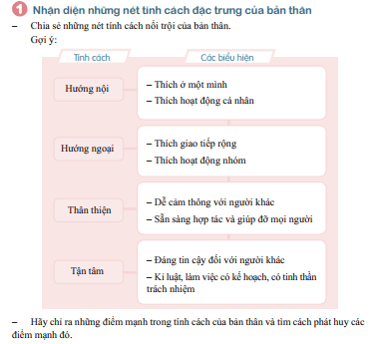
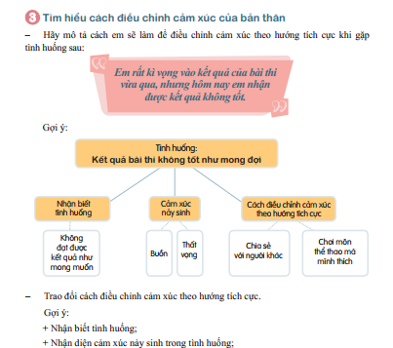
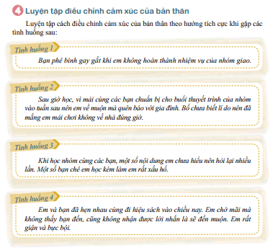
Ví dụ: yêu cầu cần đạt : “Nhận diện được sự thay đổi cảm xúc của bản thân và biết điều chỉnh theo hướng tích cực.”
hoạt động “ Nhận diện nét tính cách đặc trưng của bản thân”, “Tìm hiểu sự thay đổi cảm xúc và cách điều chỉnh cảm xúc”, “Luyện tập điều chỉnh cảm xúc theo hướng tích cực”

Slide 31
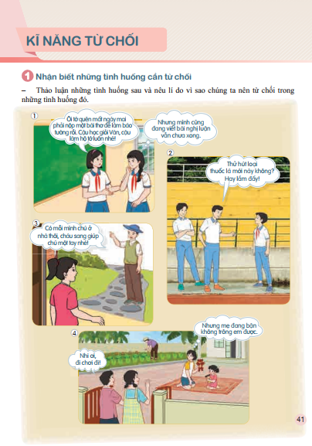
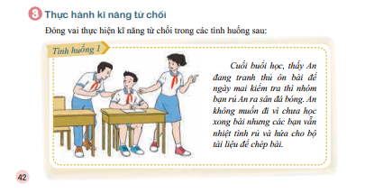
Yêu cầu cần đạt:
“ Nhận biết được tình huống cần từ chối và thực hiện được kỹ năng từ chối trong 1 số tình huống cụ thể”
Hoạt động:
- Nhận biết tình huống cần từ chối.
- Tìm hiểu cách thực hiện kĩ năng từ chối
- Đóng vai thể hiện kĩ năng trong các tình huống

Slide 32
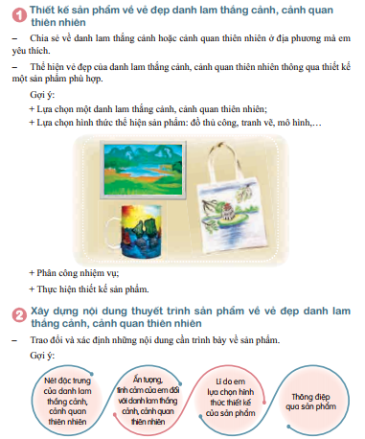
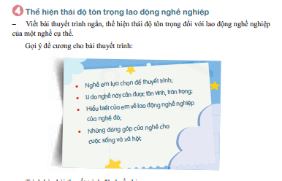
CÁC HOẠT ĐỘNG TRONG SÁCH
Thiết kế theo hướng mở, giáo viên và học sinh có thể chủ động, sáng tạo tổ chức các hoạt động phù hợp với điều kiện của trường lớp và địa phương.
Các yêu cầu về phương tiện dạy học ở mức tối thiểu.
Các hoạt động có thể thực hiện theo cá nhân hoặc theo nhóm, trong không gian trong lớp học hoặc ngoài lớp học.

Slide 33
CÁC HOẠT ĐỘNG TRONG SÁCH
Trong mỗi hoạt động, học sinh chính là chủ thể thực hiện
Chuẩn bị
Thực hiện
Tinh thần
trải nghiệm
Sản phẩm của hoạt động
Đánh giá hoạt động
Mỗi bước tổ chức hoạt động

Slide 34
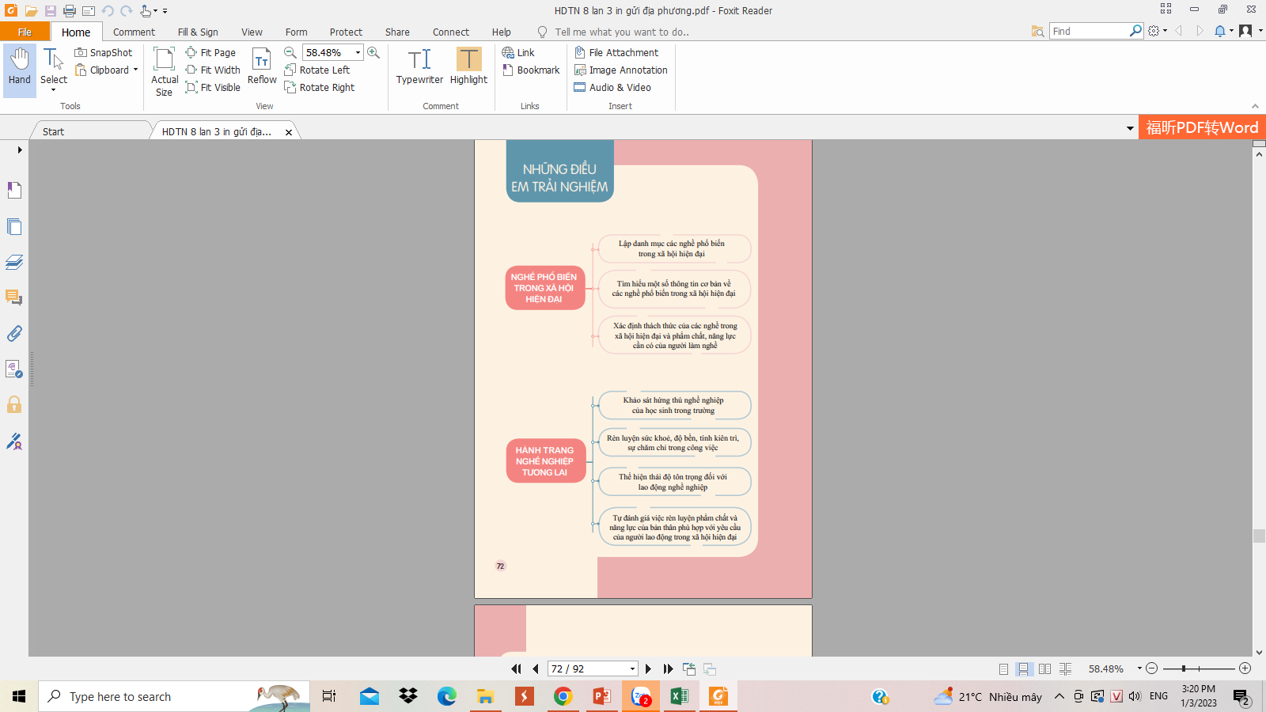

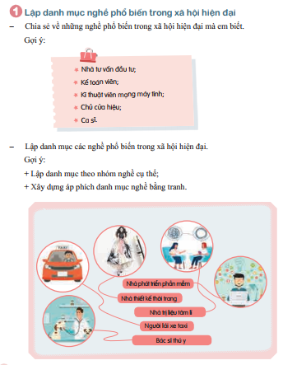
CÁC HOẠT ĐỘNG TRONG SÁCH
Tạo điều kiện cho học sinh thực hành, vận dụng kiến thức vào đời sống thực tiễn ở tất cả các khía cạnh:
Nội dung chủ đề
Hình thức và
phương pháp
tổ chức hoạt động
Sản phẩm của các hoạt động

Slide 35
PHƯƠNG PHÁP VÀ HÌNH THỨC TỔ CHỨC DẠY HỌC
Thảo luận nhóm
Xây dựng và thực hiện dự án học tập
Trò chơi
Tranh luận
Đóng vai xử lí tình huống
Hùng biện
Lập kế hoạch hoạt động
Các chủ đề, hoạt động trong SGK tạo điều kiện cho giáo viên đổi mới PP và hình thức tổ chức dạy học; các hình thức trải nghiệm được giới thiệu và sử dụng tối đa

Slide 36
ĐÁNH GIÁ
Giáo viên có thể vận dụng linh hoạt và sáng tạo các phương pháp và kĩ thuật sư phạm
Các hình thức đánh giá đa dạng, linh hoạt và hấp dẫn: thẻ khen, bảng kiểm, thang đánh giá,…
Các hướng dẫn đánh giá giúp học sinh tự đánh giá, đánh giá được hoạt động của bạn, biết đánh giá theo các tiêu chí
Các phương pháp và kĩ thuật đánh giá theo hướng phát triển phẩm chất và năng lực học sinh

Slide 37
PHẦN 3
HƯỚNG DẪN TỔ CHỨC CÁC LOẠI HÌNH HOẠT ĐỘNG
Hướng dẫn tổ chức Sinh hoạt dưới cờ
Hướng dẫn tổ chức Hoạt động giáo dục theo chủ đề
Hướng dẫn tổ chức Sinh hoạt lớp

Slide 38
GỢI Ý KHUNG PHÂN PHỐI CHƯƠNG TRÌNH
Chủ đề theo các tháng.
Các hoạt động của chủ đề.
(trang word phân phối chương trình)

Slide 39

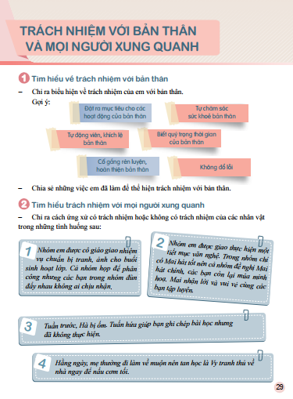

Lựa chọn hoạt động
Mỗi chủ đề được triển khai thành 2, 3 nội dung nhỏ hơn.

Slide 40
Lựa chọn hoạt động
Mỗi chủ đề thường thực hiện trong 4 tuần. Mỗi tuần bao gồm 3 tiết: sinh hoạt dưới cờ, Hoạt động giáo dục theo chủ đề, sinh hoạt lớp hoặc sinh hoạt câu lạc bộ.
Trong đó, Sinh hoạt dưới cờ và sinh hoạt lớp là tự chọn, giáo viên có thể chọn các hoạt động phù hợp để thực hiện. Tiết Hoạt động giáo dục theo chủ đề mang tính bắt buộc và yêu cầu cần đạt của chương trình chủ yếu được thực hiện qua tiết này.
Các hoạt động được thiết kế tương đối độc lập nhưng có sự kết nối, nhằm đạt được những yêu cầu cần đạt nhất định. Khi lựa chọn hoạt động, nên lựa chọn những hoạt động có mối liên hệ chặt chẽ với nhau để thực hiện trong cùng 1 tiết hoặc theo thứ tự liên tiếp, đảm bảo hiệu quả tối ưu.

Slide 41
HƯỚNG DẪN TỔ CHỨC SINH HOẠT DƯỚI CỜ
Gồm 2 nội dung chính:
- (1) Phần nghi lễ: Bao gồm chào cờ, hát Quốc ca, tổng kết hoạt động trong tuần qua,…
- (2) Triển khai, tổ chức các HĐTN gắn với chủ đề của tuần, của tháng.
Xác định những hoạt động nào sẽ tổ chức dành riêng cho khối lớp 8, hoạt động nào sẽ tổ chức trong phạm vi toàn trường.
Tổ chức thực hiện trên tinh thần lấy HS làm trung tâm, phát huy tính tích cực, chủ động và sáng tạo của HS.
Có thể huy động và phối hợp sự tham gia của cha mẹ HS, chính quyền địa phương, Hội Phụ nữ, cơ quan, doanh nghiệp, nghệ nhân,…

Slide 42
Tiến trình chung của Sinh hoạt dưới cờ
B1: Ổn định tổ chức, nhắc nhở HS chỉnh đốn hàng ngũ, trang phục để chuẩn bị thực hiện nghi lễ chào cờ.
B2: Thực hiện nghi lễ chào cờ.
B3: Nhận xét kết quả thi đua tuần vừa qua và phát động phong trào thi đua tuần tới.
B4: Tổ chức sinh hoạt dưới cờ theo chủ đề của tuần.

Slide 43




Slide 44
HƯỚNG DẪN TỔ CHỨC
HOẠT ĐỘNG GIÁO DỤC THEO CHỦ ĐỀ
Phương thức Khám phá với học sinh chủ yếu được thực hiện với hình thức quan sát các hoạt động của các bạn và của bản thân, quan sát các hình ảnh, tư liệu được sưu tập. Khi tổ chức các hoạt động này, GV nên lưu ý:
Chia thành các nhóm nhỏ
Hướng dẫn và phân chia nhiệm vụ quan sát cụ thể
(ví dụ: chỉ rõ đối tượng cần quan sát, câu hỏi cần trả lời, thời gian để quan sát,…)
Cân đối việc phân chia thời gian hoạt động hợp lí, tránh tổ chức hoạt động quan sát quá lâu dẫn đến ảnh hưởng đến hoạt động đánh giá, thu nhận, chia sẻ kết quả sau quan sát

Slide 45
Phương thức Thể nghiệm, tương tác được thể hiện khá nhiều trong SGK Hoạt động trải nghiệm, hướng nghiệp 8 như:
Khi tổ chức các hoạt động này, GV nên tạo cơ hội để tất cả HS được tham gia, quy trình tổ chức có thể đi từ: cá nhân→ cặp đôi → nhóm lớn → toàn lớp.
Trò chơi
Chia sẻ
Thảo luận
Hội thi
Đóng vai
Tranh luận
Toạ đàm

Slide 46
Các hoạt động thiện nguyện, nhân đạo
Lao động công ích
Tuyên truyền
Phương thức Cống hiến:
Với những hoạt động này, khi tổ chức đòi hỏi nhà trường và GV phải xây dựng kế hoạch cụ thể, huy động sự hỗ trợ và tham gia của phụ huynh và các lực lượng xã hội khác. Trong SGK gợi ý đưa ra thời gian tổ chức 1 tiết, nhưng khi tổ chức thực hiện các hoạt động này, nhà trường và GV có thể thay đổi linh hoạt nội dung và số tiết để HS được tham gia, trải nghiệm tốt nhất.

Slide 47
Phương thức Nghiên cứu: là cách tổ chức hoạt động tạo cơ hội cho học sinh tham gia các đề tài, dự án nghiên cứu khoa học nhờ cảm hứng từ những trải nghiệm thực tế, qua đó đề xuất những biện pháp giải quyết vấn đề một cách khoa học.
Khi tổ chức cho HS thực hiện các hoạt động này, GV giáo viên tổ chức lên kế hoạch cho HS tự chuẩn bị các vật liệu phong phú từ những vật liệu tái chế hoặc tự nhiên, tạo cơ hội cho HS được tự do sáng tạo, thể hiện ý tưởng của bản thân, không nên đặt ra các khuôn mẫu, từ đó phát triển năng lực tự chủ và tự học, giải quyết vấn đề sáng tạo cho người học.
Khảo sát, điều tra
Xây dựng dự án
Sáng tạo công nghệ, nghệ thuật

Slide 48
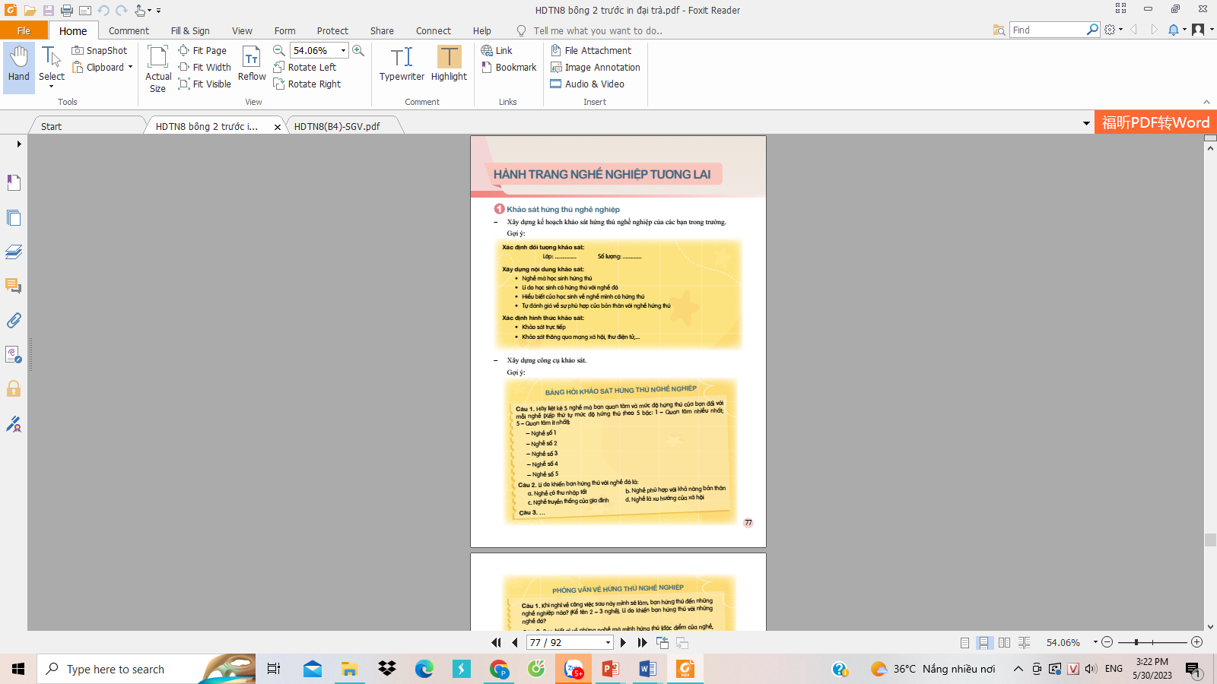

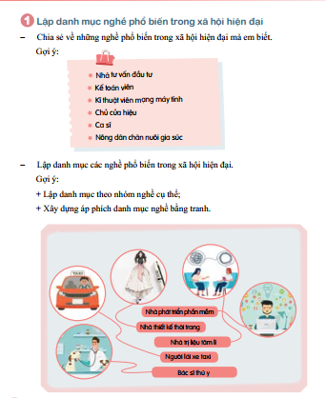
Ví dụ:

Slide 49
HƯỚNG DẪN TỔ CHỨC SINH HOẠT LỚP
Phần 1: Đánh giá việc thực hiện nhiệm vụ học tập, rèn luyện của HS; những ưu điểm để phát huy, những hạn chế cần khắc phục; phương hướng, nhiệm vụ và những công việc cần triển khai, trong tuần tiếp theo.
Phần 2: Tổ chức sinh hoạt theo chủ đề. Nội dung sinh hoạt lớp gắn với nội dung SHDC và HĐ giáo dục theo chủ đề trong tuần.

Slide 50



Slide 51


PHẦN 4
HƯỚNG DẪN KHAI THÁC VÀ SỬ DỤNG
HỆ THỐNG TÀI LIỆU THAM KHẢO, BỔ TRỢ
Sách giáo viên HĐTN, HN 8
Thực hành HĐTN, HN 8
Các học liệu điện tử

Slide 52
SÁCH GIÁO VIÊN HOẠT ĐỘNG TRẢI NGHIỆM,
HƯỚNG NGHIỆP 8
Là tài liệu bổ trợ quan trọng, định hướng cho GV tổ chức các HĐTN, HN.
GV vận dụng sáng tạo và phát triển những gợi ý được đưa ra trong SGV.
Gồm 2 phần:
  Phần thứ nhất: Giới thiệu chung về Chương trình HĐTN, HN và sách giáo khoa HĐTN, HN 8.
Phần thứ hai: Hướng dẫn thực hiện các chủ đề và các hoạt động cụ thể

Slide 53
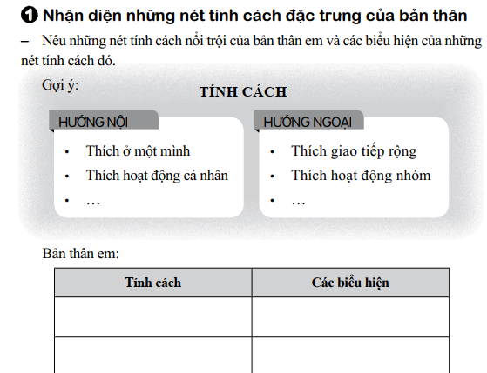
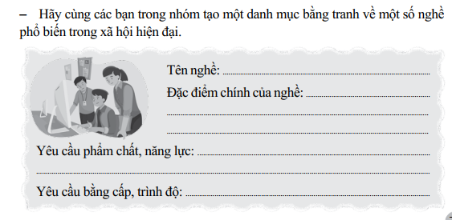
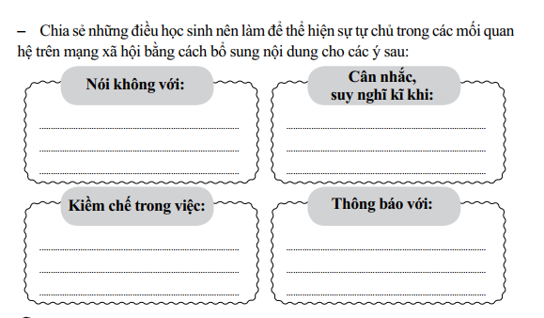
THỰC HÀNH HOẠT ĐỘNG TRẢI NGHIỆM,
HƯỚNG NGHIỆP 8
Là tài liệu bổ trợ dành cho HS khi tham gia HĐTN, HN.
  Các hoạt động bám sát SGK và mở rộng hơn, tạo điều kiện để HS thực hiện các hoạt động trong SGK và rèn luyện, vận dụng.

Slide 54

CÁC HỌC LIỆU ĐIỆN TỬ
  Bao gồm: video tình huống, câu chuyện; tranh ảnh động và tĩnh gắn với nội dung các HĐTN, HN trong SGK.
  Là nguồn học liệu bổ trợ HĐTN cho học sinh.
  Là kênh thông tin tham khảo để GV khai thác, sử dụng trong quá trình dạy học.
https://hoc10.com

Slide 55
PHẦN 5
THẢO LUẬN
Theo dõi tiết dạy minh hoạ
Thảo luận về tiết dạy minh hoạ, rút kinh nghiệm
Trao đổi, thảo luận mở rộng

Slide 56


